Slide 1





WP3
INSPIRE Praktisches Handbuch
Kapitel 2
Resilienz und Soft Skills für Ausbilder:innen

Slide 2

Lektion 1:
Resilienz aufbauen durch emotionale Intelligenz und Personalmanagement

Slide 3


Themen der Lektion 1
Vorbereitung für Trainer:innen – Die Situation einschätzen: Sich selbst, die Lernenden und die Lernumgebung verstehen
Führungskompetenzen mit Trainingstipps
Führen und Motivieren von Teams im Bereich der darstellenden Künste
Die Rolle der emotionalen Intelligenz beim Aufbau von Resilienz: Unterstützung bei der Moderation
Notes:
Die wichtigsten Säulen von Lektion 1 sind:
Vorbereitung des Trainers – Die Situation einschätzen: Sich selbst, die Lernenden und die Lernumgebung verstehen
Führungskompetenzen mit Trainingstipps
Führen und Motivieren von Teams im Bereich der darstellenden Künste
Die Rolle der emotionalen Intelligenz beim Aufbau von Resilienz: Unterstützung bei der Moderation

Slide 4
Führungskompetenzen
Wichtige Definitionen:
Kommunikation – Die Fähigkeit, Ideen klar auszudrücken, aktiv zuzuhören und einen reibungslosen Informationsfluss innerhalb des Teams sicherzustellen. Dies ist entscheidend, um Missverständnisse auszuräumen und den Zusammenhalt des Teams zu gewährleisten.
Führungsqualitäten – Die Fähigkeit, zu inspirieren, anzuleiten und Entscheidungen zu treffen, während gleichzeitig die künstlerische Vision und das Wohlergehen des Teams im Gleichgewicht gehalten werden. Dies spielt eine wichtige Rolle bei der Lösung von Konflikten und der Neuausrichtung von Teams in schwierigen Situationen.
Anpassungsfähigkeit – Die Fähigkeit, sich schnell an veränderte Zeitpläne, Teamdynamiken oder kreative Ausrichtungen anzupassen. Sie ist unerlässlich, um bei unerwarteten Störungen Kontinuität und Produktivität aufrechtzuerhalten.
Emotionale Intelligenz – Das Bewusstsein und die Regulierung der eigenen Emotionen bei gleichzeitigem Verständnis und sensibler Reaktion auf andere. Sie unterstützt die Schaffung eines integrativen, unterstützenden Teamumfelds.
Resilienz hilft uns, bei Rückschlägen auf dem Boden zu bleiben. Als Fähigkeit geht es darum, mit Druck umzugehen und den Fokus wiederzufinden. Als Kompetenz geht es darum, wie wir uns anderen gegenüber zeigen – indem wir standhaft bleiben, Unterstützung anbieten und uns gemeinsam an Herausforderungen anpassen.
Notes:
Wichtige Definitionen im Personalmanagement – Soft Skills – sind:
Kommunikation – Die Fähigkeit, Ideen klar auszudrücken, aktiv zuzuhören und einen reibungslosen Informationsfluss im Team sicherzustellen. Dies ist entscheidend, um Missverständnisse auszuräumen und den Zusammenhalt im Team zu gewährleisten.
Führungsqualitäten – Die Fähigkeit, zu inspirieren, anzuleiten und Entscheidungen zu treffen, während gleichzeitig die künstlerische Vision und das Wohlergehen des Teams im Gleichgewicht gehalten werden. Dies spielt eine wichtige Rolle bei der Lösung von Konflikten und der Neuausrichtung von Teams in schwierigen Situationen. Anpassungsfähigkeit – Die Fähigkeit, sich schnell an veränderte Zeitpläne, Teamdynamiken oder kreative Richtungen anzupassen. Sie ist unerlässlich, um bei unerwarteten Störungen Kontinuität und Produktivität aufrechtzuerhalten.
Emotionale Intelligenz – Das Bewusstsein und die Regulierung der eigenen Emotionen bei gleichzeitigem Verständnis und sensibler Reaktion auf andere. Sie unterstützt die Schaffung eines integrativen, unterstützenden Teamumfelds.
Resilienz hilft uns, bei Rückschlägen auf dem Boden zu bleiben. Als Fähigkeit geht es darum, mit Druck umzugehen und den Fokus wiederzufinden. Als Kompetenz geht es darum, wie wir uns anderen gegenüber zeigen – indem wir standhaft bleiben, Unterstützung anbieten und uns gemeinsam an Herausforderungen anpassen.
Starkes Personalmanagement fördert Resilienz, indem es Vertrauen schafft, mit Empathie führt und die Kommunikation ehrlich und klar hält, wenn es darauf ankommt.
Beispiele aus dem gesamten Bereich der Live-Darbietungen:
Soft Skills wie emotionale Intelligenz, Anpassungsfähigkeit und kollaborative Führung sind in allen Disziplinen unerlässlich. Hier sehen Sie, wie sie sich in verschiedenen Kontexten zeigen:
Tanz: Emotionale Regulierung unterstützt Darsteller bei körperlicher Anstrengung, expressiver Verletzlichkeit und Synchronität im Ensemble.
Musik: Anpassungsfähigkeit hilft Ensembles, auf Tempowechsel, Improvisation und Live-Akustik zu reagieren.
Zirkuskunst: Vertrauen und Resilienz sind unerlässlich für das Management von Risiken, Präzision und gegenseitiger Abhängigkeit.
Spoken Word: Empathie und Zuhören fördern die Verbindung zwischen unterschiedlichen Lebenserfahrungen und kulturellen Narrativen.
Festivals: Klare Kommunikation und emotionale Agilität helfen Teams dabei, sich über Veranstaltungsorte, Rollen und Zeitrahmen hinweg zu koordinieren.
💡Nehmen Sie sich Zeit, um darüber nachzudenken, wie Konfliktlösungsinstrumente an das spezifische Tempo, die Rollen und den Druck jeder Aufführung angepasst werden können.

Slide 5
Führen und Motivieren von Teams in den darstellenden Künsten
Arten der Motivation
Intrinsische Motivation: kommt von innen und beinhaltet die Ausübung einer Tätigkeit um ihrer selbst willen, angetrieben durch innere Zufriedenheit, Leidenschaft oder persönliche Erfüllung. In den darstellenden Künsten umfasst dies:
Liebe zum Handwerk und zum kreativen Ausdruck: Freude an der künstlerischen Gestaltung (z. B. künstlerischer Leiter, Bühnenbildner) oder an technischen Unterstützungsaufgaben.
Persönliches Wachstum: Verbesserung der Fähigkeiten, sich selbst herausfordern oder neue Techniken ausprobieren.
Flow-Erlebnis: Das Gefühl, während Proben oder Aufführungen vollständig aufzugehen und voller Energie zu sein.
Extrinsische Motivation: kommt von außen und bezieht sich auf externe Belohnungen wie Geld, Anerkennung oder Status.
Notes:
Das Erkennen und Eingehen auf individuelle und kollektive Motivation ist ein wesentlicher Aspekt eines effektiven Teammanagements. Die Aufrechterhaltung der Motivation ist besonders wichtig in verschiedenen Produktionsphasen – um klar zu kommunizieren, Anstrengungen zu fördern und zu bestätigen und die Dynamik aufrechtzuerhalten.
Es gibt zwei Arten von Motivation:
Intrinsische Motivation kommt von innen und beinhaltet die Ausübung einer Tätigkeit um ihrer selbst willen, angetrieben von innerer Zufriedenheit, Leidenschaft oder persönlicher Erfüllung. In den darstellenden Künsten umfasst dies:
Liebe zum Handwerk und zum kreativen Ausdruck: Freude an der künstlerischen Gestaltung (z. B. künstlerischer Leiter, Bühnenbildner) oder an technischen Support-Aufgaben.
Persönliches Wachstum: Verbesserung der Fähigkeiten, sich selbst herausfordern oder neue Techniken ausprobieren.
Flow-Erlebnis: Das Gefühl, während Proben oder Aufführungen vollständig aufzugehen und voller Energie zu sein.
Extrinsische Motivation hingegen kommt von außen und bezieht sich auf externe Belohnungen wie Geld, Anerkennung oder Status.

Slide 6
Führung und Motivation von Teams im Bereich der darstellenden Künste
Gemeinsames Ziel: die Grundlage für eine effektive Zusammenarbeit. Für den Erfolg ist es unerlässlich zu verstehen, wie man Rollen definiert, multidisziplinäre Teams leitet und sowohl kurzfristige Projekte als auch langfristige Initiativen führt.
Teamdynamik
Besonderheit des PA-Kontexts:
Hoher Druck
Zeitliche Begrenzung
Kreativität
Emotionale Arbeit
Rollen
Risiken einer unklaren Rollenverteilung
Konflikte
Sich überschneidende Rollen
Lücken in der Verantwortlichkeit
Vielfalt und Talente
Führung multidisziplinärer Teams
Zusammenarbeit mit externen Partnern
Notes:
Gemeinsames Ziel: Grundlagen für eine effektive Zusammenarbeit
In der darstellenden Kunst ist Zusammenarbeit keine Option, sondern die Grundlage jeder erfolgreichen Produktion. Effektive Teamarbeit erfordert praktische Strategien für ein reibungsloses Management der Teamdynamik, klare Rollendefinitionen, Vielfalt und Talentmanagement. Diese Ansätze tragen dazu bei, ein gesundes, integratives Arbeitsumfeld zu fördern und die Zusammenarbeit auf die Verwirklichung eines gemeinsamen Ziels und kreativer Ziele auszurichten. Ob bei der Leitung einer Produktion, der Koordination eines Festivals oder der Verwaltung eines Veranstaltungsortes – für den Erfolg ist es unerlässlich, zu verstehen, wie man Rollen definiert, multidisziplinäre Teams leitet und sowohl kurzfristige Projekte als auch langfristige Initiativen führt.
Motivation und Führung manifestieren sich in der Welt der Live-Auftritte auf unterschiedliche Weise. In Musikensembles tragen emotionale Sensibilität und klare Kommunikation dazu bei, die Energie und den Zusammenhalt während langer Proben oder Live-Improvisationen aufrechtzuerhalten. In Tanzkompanien hängt die Motivation oft von körperlicher Belastbarkeit, Ausdruckskraft und Gruppensynchronität ab. Festivalteams, die an mehreren Veranstaltungsorten und in verschiedenen Disziplinen arbeiten, sind auf Anpassungsfähigkeit und gemeinsame Ziele angewiesen, um unter komplexen logistischen Anforderungen die Dynamik aufrechtzuerhalten.
💡Als Trainer sollten Sie berücksichtigen, wie diese sektorspezifischen Dynamiken die Art und Weise beeinflussen, wie Soft Skills angewendet und gefördert werden.
Diese Dynamiken gelten für alle darstellenden Künste:
Im Tanz können zu den wichtigsten Mitarbeitern Choreografen und Probenleiter gehören.
in der Musik sind dies beispielsweise Ensembleleiter und Tontechniker;
bei Festivals können dies Veranstaltungsleiter und Künstlerbetreuer sein.
Jeder Kontext bringt einzigartige Rhythmen, Hierarchien und emotionale Arbeit mit sich.

Slide 7
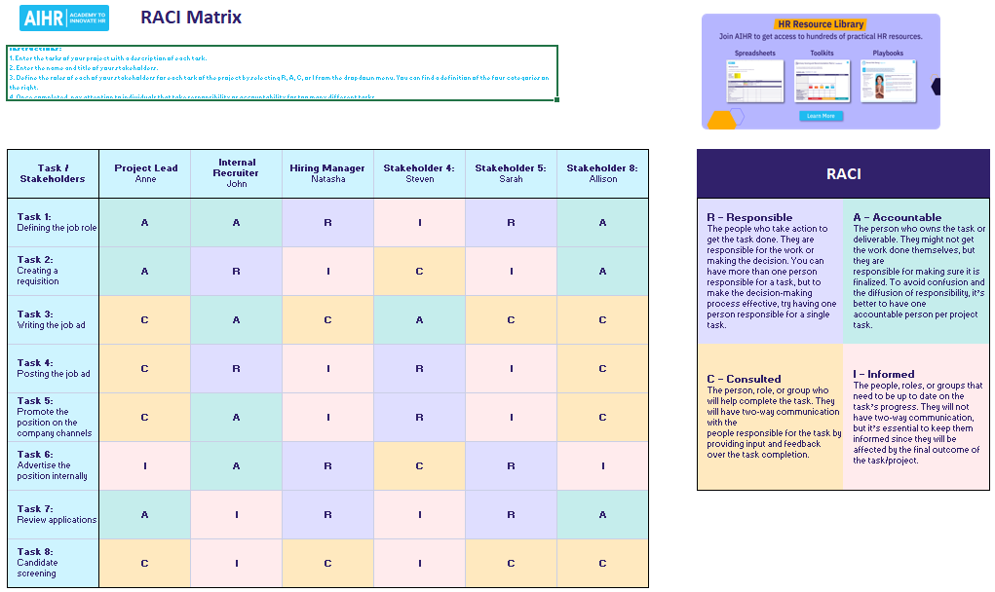
Notes:
Die Klärung der Rollen ist unerlässlich, egal ob Sie eine tourende Tanzkompanie koordinieren, ein Musikfestival mit mehreren Bühnen organisieren oder eine ortsspezifische Oper produzieren.
Tools wie die RACI-Matrix helfen Teams aus verschiedenen Disziplinen dabei, Verantwortlichkeiten transparent zu definieren und Überschneidungen oder Missverständnisse zu vermeiden.

Slide 8

Aktivität C2.A1
Anwendung des RACI-Modells in der Teamarbeit im Bereich der darstellenden Künste
Was waren die Erkenntnisse oder Schwierigkeiten bei der Definition von R, A, C und I für jede Rolle?
Gab es Überraschungen bei der Zuordnung der Rollen „Accountable” (A) und „Responsible” (R)?
Halten Sie diese Rollenteilung nach RACI in Ihrer täglichen Praxis im Bereich der darstellenden Künste für realistisch? Warum bzw. warum nicht?
Notes:
Beantworten Sie die folgenden Fragen:
Was waren die Erkenntnisse oder Schwierigkeiten bei dem Versuch, R, A, C und I für jede Rolle zu definieren?
Gab es Überraschungen bei der Zuordnung der Rollen „Accountable” (A) oder „Responsible” (R)?
Halten Sie diese Rollenteilung nach RACI in Ihrer täglichen Praxis im Bereich der darstellenden Künste für realistisch? Warum bzw. warum nicht?

Slide 9
Teams zusammenhalten: Grundlegende Prinzipien für Vertrauen, Kommunikation und Zusammenhalt
Wichtige Grundsätze | Teamrituale | Inklusionspraktiken
Psychologische Sicherheit Transparenz Feedback-Schleifen | Regelmäßige Check-ins Reflexionen Informelle soziale Bindungen | Sprachliche Unterstützung Barrierefreiheit Kulturelle Sensibilität

Slide 10
Talentmanagement: Erläuterung der wichtigsten Phasen mit praktischen Hinweisen zu den Schwerpunktbereichen
Phasen des Talentmanagements | Schwerpunkt
Rekrutierung Einarbeitung Entwicklung Leistungsfeedback Mitarbeiterbindung | Finden und gewinnen Sie vielfältige, talentierte Mitarbeiter über integrative und vielfältige Kanäle. Unterstützen Sie neue Teammitglieder dabei, sich in Teams einzuleben und sich mit der Mission zu identifizieren. Fördern Sie den Aufbau von Fähigkeiten, Kreativität und berufliches Wachstum. Geben Sie klares, konstruktives Feedback und regen Sie zum Nachdenken an, um kreative Bemühungen mit gemeinsamen Zielen in Einklang zu bringen. Schaffen Sie ein unterstützendes Umfeld, das Menschen wertschätzt, motiviert und ihr Wohlbefinden fördert.

Slide 11
Talentmanagement: Erläuterung der wichtigsten Phasen mit praktischen Hinweisen zu den Schwerpunkten
Arten von Stärke | Wie erkennt man sie? | Praktische Tipps
Kreativ und technisch (z. B. Bühnenbild, Produktionsleitung, Bühnenmanagement) Zwischenmenschlich (z. B. Mentoring, Konfliktmediation, Teamarbeit) Strategisch (z. B. langfristige Planung, Budgetierung, Logistikkoordination) Emotional (z. B. Empathie, Geduld, Gelassenheit unter Druck) | Beobachtung: Achten Sie darauf, wo Menschen von Natur aus Führungsqualitäten zeigen oder sich besonders hervorheben. Gespräche und Check-ins: Fragen Sie, was ihnen Spaß macht oder worin sie sich effektiv fühlen. Feedback-Schleifen: Nutzen Sie 360°-Feedback von Kollegen, um Talente zu entdecken. Reflexionsinstrumente: Nutzen Sie Instrumente wie Gallup StrengthsFinder, VIA Character Strengths oder informelle Mapping-Übungen. | Weisen Sie Rollen zu, die den Stärken entsprechen. Fördern Sie die Zusammenarbeit auf der Grundlage sich ergänzender Fähigkeiten. Wechseln Sie Aufgaben, um Wachstum zu fördern, aber behalten Sie die Kernrollen bei. Feiern Sie Stärken, um Motivation und Loyalität zu steigern.

Slide 12
Führung in der darstellenden Kunst: Rahmenbedingungen für Innovation und Wandel
Erfolgreiche Führungskräfte im Kunstbereich schaffen einen Ausgleich zwischen künstlerischer Integrität und praktischem Management, fördern Kreativität und sorgen für Stabilität, während sie gleichzeitig verschiedene Interessengruppen einbinden.
Wichtige Führungsprofile:
Künstlerisch: Leitet die kreative Vision.
Manager: Konzentriert sich auf die betriebliche Effizienz.
Projekt: Bringt kreative und operative Umsetzung in Einklang.
Kommerziell: Priorisiert neben der Mission auch die Rentabilität.
Unterscheidende organisatorische Kontexte:
Auftragsfokus: Gemeinnützige Organisationen priorisieren den Auftrag; kommerzielle Unternehmen bringen Auftrag und Gewinn in Einklang.
Ressourcenbeschränkungen: Gemeinnützige Organisationen sind auf Spendensammlungen angewiesen, kommerzielle Unternehmen auf Verkäufe.
Vielfalt der Interessengruppen: Führungskräfte müssen unterschiedliche Gruppen (Spender, Vorstände, Publikum, Mitarbeiter) unter einen Hut bringen.
Notes:
Innovation in den darstellenden Künsten erfordert fundierte Entscheidungen für einen nachhaltigen organisatorischen Wandel. Führungsrollen müssen sich anpassen.
Wichtige Führungsprofile: Ermöglichen das Verständnis der wichtigsten Führungsrollen und organisatorischen Kontexte in den darstellenden Künsten.
Künstlerisch: Leitet die kreative Vision.
Manager: Konzentriert sich auf die operative Effizienz.
Projekt: Schafft ein Gleichgewicht zwischen kreativer und operativer Umsetzung.
Kommerziell: Priorisiert neben der Mission auch die Rentabilität.
Unterscheidende organisatorische Kontexte:
Auftragsfokus: Gemeinnützige Organisationen priorisieren den Auftrag; kommerzielle Unternehmen bringen Auftrag und Gewinn in Einklang.
Ressourcenbeschränkungen: Gemeinnützige Organisationen sind auf Spendensammlungen angewiesen, kommerzielle Unternehmen auf Verkäufe.
Vielfalt der Interessengruppen: Führungskräfte navigieren zwischen verschiedenen Gruppen (Spender, Vorstände, Zielgruppen, Mitarbeiter).

Slide 13
Führungsstile und strategische Anwendung
Führungsstil | Beschreibung | Merkmale | Stärke
Direktiv | Top-down, vom Vorgesetzten getroffene Entscheidungen. | Autoritär, strukturiert, aufgabenorientiert. | Präzision, Effizienz.
Kooperativ | Führungskräfte arbeiten eng mit Teams zusammen. | Inklusiv, kommunikativ, beziehungsorientiert. | Kreativität, künstlerisches Experimentieren
Transformativ | Führungskräfte inspirieren zu ehrgeizigen Zielen | Visionär, charismatisch, veränderungsorientiert. | Verschiebt Grenzen, definiert Normen neu.
Dienend | Führungskräfte legen Wert auf das Wohlergehen ihres Teams. | Einfühlsam, unterstützend, ethisch. | Baut starke Gemeinschaften auf, sorgt für Inklusivität.
Notes:
Führungsstilprofile und strategische Anwendung: Einführung in die Verhaltensweisen, Eigenschaften und Stärken, mit denen Führungskräfte Teams und Projekte effektiv leiten.

Slide 14
Wichtige Führungsqualitäten für eine effektive Entscheidungsfindung: |  | Wesentliche Strategien für die Entscheidungsfindung:
Teams zusammenhalten | Starke Kommunikation, Ermutigung, Konfliktlösung. Fördert Kreativität und Werte. | Informationen sammeln | Beziehen Sie Experten für einen sinnvollen Dialog mit ein.
Mit gutem Beispiel vorangehen | Professionalität, starke Arbeitsmoral, klare kreative Vision. Schafft Vertrauen, motiviert. | Optionen bewerten | Risiken, Vorteile und Ergebnisse gründlich bewerten.
Strategisches Denken | Schnelle Problemlösung, Anpassung an Herausforderungen, fundierte Entscheidungen. Gewährleistet Belastbarkeit und Ausrichtung auf die Vision. | Entscheidung treffen und kommunizieren | Den gewählten Weg und die Gründe für die Ausrichtung klar formulieren.
 |  | Überprüfen und anpassen | Reflektieren Sie die Ergebnisse, um daraus zu lernen und zukünftige Entscheidungen zu verbessern.
Führung und Entscheidungs-findung
Führungskräfte geben Visionen und Richtungen vor, leiten Teams und treffen zeitnahe Entscheidungen, die die Produktion beeinflussen.
Notes:
Führungstyp und Entscheidungsfindung: untersucht, wie Führungsstile die Entscheidungsfindung beeinflussen
Beispiele:
Erfolgreiche Führungskräfte im Kunstbereich schaffen einen Ausgleich zwischen künstlerischer Integrität und praktischem Management, fördern Kreativität und sorgen für Stabilität, während sie gleichzeitig verschiedene Interessengruppen einbinden.
Eine starke Führung mit fundierten Entscheidungen ist für den Erfolg der darstellenden Künste von grundlegender Bedeutung. Führungskräfte geben Visionen und Richtungen vor, leiten Teams und treffen zeitnahe Entscheidungen, die Produktionen prägen.
Effektive Führung verbindet verschiedene Führungsstile mit hoher emotionaler Intelligenz und ermöglicht so einen flexiblen, reaktionsschnellen Ansatz.
Visionäre Führung leitet Organisationen in dynamischen Umgebungen, indem sie klare, ehrgeizige Ziele setzt.

Slide 15
Agent-of-Change-Spirit: Transformation von innen heraus vorantreiben
Miteinander verbundene Soft Skills | Kernkomponenten
Emotionale Intelligenz und Selbstbewusstsein | Sich selbst verstehen, Emotionen steuern, Empathie zeigen.
Strategisches Denken und Problemlösung | Herausforderungen einschätzen, Visionen umsetzen, Innovation fördern.
Kommunikation und Einflussnahme | Visionen artikulieren, aktiv zuhören, durch Geschichtenerzählen inspirieren.
Anpassungsfähigkeit und Belastbarkeit | Mit Unsicherheiten umgehen, Veränderungen annehmen, aus Fehlern lernen.
Zusammenarbeit und Beziehungsaufbau | Partnerschaften stärken, Inklusivität fördern, zusammenhängende Teams aufbauen.
Innovatives Denken | Chancen erkennen, Initiative ergreifen, Risiko und Umsetzung in Einklang bringen.
Notes:
Agent-of-Change-Spirit: Transformation von innen heraus vorantreiben
In der darstellenden Kunst kommt echte Innovation von Führungskräften, die als Agenten des Wandels fungieren. Sie hinterfragen Traditionen, definieren Rollen neu und entwickeln durch eine proaktive, lernorientierte Denkweise neue Ansätze.
Agenten des Wandels benötigen starke Kommunikationsfähigkeiten, Belastbarkeit und Kooperationsbereitschaft, um die Organisationskultur und die künstlerische Praxis neu zu gestalten. Eine zielgerichtete Führungskräfteentwicklung fördert den Übergang von adaptiver Führung zu Veränderungsmanagement und versetzt Führungskräfte in die Lage, komplexe Situationen kreativ zu meistern.
Die folgenden miteinander verbundenen Soft Skills verleihen Führungskräften sowohl kreative Visionen als auch operative Klarheit und ermöglichen ihnen den Weg vom adaptiven Führungsstil zum echten Change-Maker.
Aufbauend auf dem Verständnis der künstlerischen, projektbezogenen, kommerziellen und managementbezogenen Führungsprofile zeigt dieses Rahmenwerk auf, wie diese Säulen mit verschiedenen Führungsverhalten und Kontexten interagieren.
Die Kombination aus Vision, Verantwortungsbewusstsein und Veränderungsfähigkeit fördert Führungskräfte, die auf die sich wandelnden Herausforderungen von Organisationen im Bereich der darstellenden Künste vorbereitet sind.
Im Mittelpunkt stehen dabei die miteinander verbundenen Soft Skills, die Führungskräften ermöglichen, Komplexität zu bewältigen und mit Zuversicht zu führen.

Slide 16
Die Rolle der emotionalen Intelligenz beim Aufbau von Resilienz
Die Fähigkeit, die eigenen Emotionen zu verstehen und zu steuern und gleichzeitig die Emotionen anderer zu erkennen und zu beeinflussen
Warum ist das wichtig?
Selbstbewusstsein: Hilft Menschen, ihre Emotionen frühzeitig zu erkennen, sodass sie Stress bewältigen können, bevor er sich aufbaut.
Selbstregulierung: Hilft Menschen, unter Druck ruhig und konzentriert zu bleiben und impulsive Reaktionen zu vermeiden.
Motivation: Fördert die Ausdauer und hilft Menschen, trotz Rückschlägen engagiert und motiviert zu bleiben.
Empathie: Fördert Verständnis und Unterstützung, sodass sich das Team sicher und verbunden fühlt.
Soziale Kompetenzen: Verbessert die Teamarbeit, Kommunikation und Konfliktlösung für stärkere, anpassungsfähige Teams.
Notes:
Die Rolle der emotionalen Intelligenz beim Aufbau von Resilienz
Warum ist das wichtig?
Emotionale Intelligenz (EI) ist die Fähigkeit, die eigenen Emotionen zu verstehen und zu steuern und gleichzeitig die Emotionen anderer zu erkennen und zu beeinflussen. Sie ist eine wichtige Kompetenz in den darstellenden Künsten, wo Zusammenarbeit, emotionaler Ausdruck und zwischenmenschliche Dynamik im Mittelpunkt der täglichen Arbeit stehen. EI hilft Teams, geerdet, verbunden und anpassungsfähig zu bleiben.
Wie stärken die fünf Komponenten der emotionalen Intelligenz die Resilienz?
Jede der fünf Komponenten unterstützt die Resilienz, indem sie Einzelpersonen und Teams dabei hilft, Emotionen zu steuern, motiviert zu bleiben, starke Verbindungen aufzubauen und sich effektiv an Herausforderungen anzupassen.
Selbstbewusstsein Was sie bewirkt: Hilft Menschen, ihre Emotionen frühzeitig zu erkennen, damit sie Stress bewältigen können, bevor er sich aufbaut. Tipp: Verwenden Sie kurze Selbstüberprüfungsübungen, um den Teilnehmern zu helfen, ihre Gefühle in Echtzeit zu erkennen.
Selbstregulierung Wirkung: Hilft Einzelpersonen, unter Druck ruhig und konzentriert zu bleiben und impulsive Reaktionen zu vermeiden. Tipp: Üben Sie Atem- oder Pausentechniken, um emotionale Reaktionen in stressigen Momenten zu bewältigen.
Motivation: Wirkung: Fördert die Ausdauer und hilft Menschen, trotz Rückschlägen engagiert und motiviert zu bleiben. Tipp: Ermutigen Sie dazu, persönliche Ziele und Leidenschaften zu teilen, um die intrinsische Motivation zu stärken. 4. Empathie: Wirkung: Fördert Verständnis und Unterstützung, sodass sich das Team sicher und verbunden fühlt. Tipp: Nutzen Sie Rollenspiele oder Geschichten, um zu üben, Situationen aus der Perspektive anderer zu betrachten.
5. Soziale Kompetenzen: Wirkung: Verbessert die Teamarbeit, Kommunikation und Konfliktlösung und sorgt so für stärkere, anpassungsfähigere Teams. Tipp: Fördern Sie Gruppenaktivitäten, die Zusammenarbeit und konstruktives Feedback erfordern.
ÜBUNG:
Szenariobasierte Übung – Anwendung emotionaler Intelligenz (EI) zum Aufbau von Resilienz
Bitten Sie die Lernenden, zu identifizieren, welche der fünf EI-Komponenten sie in dem folgenden Szenario (unten) anwenden würden, und über die Auswirkungen nachzudenken. Sie können gerne die Hinweise zur Reflexion als Unterstützung verwenden.
Szenario Während einer Probe wird ein Darsteller nach kritischem Feedback sichtlich frustriert und unmotiviert. Die Spannung in der Gruppe steigt. Wie reagieren Sie als Trainer mit emotionaler Intelligenz, um das Vertrauen und die Motivation wiederherzustellen?
Anregungen zur Reflexion
Identifizieren Sie die wichtigsten Komponenten der emotionalen Intelligenz.
Beschreiben Sie Ihre Reaktion: Handlungen, Worte und Herangehensweise sowohl gegenüber der einzelnen Person als auch gegenüber der Gruppe.
Reflexionsfragen – Wie haben Emotionsregulation oder Empathie das Ergebnis beeinflusst? – Wie prägt Ihr eigenes emotionales Bewusstsein Ihren Moderationsstil? – Welche Strategien könnten Ihnen helfen, unter Druck gelassen zu bleiben?

Slide 17
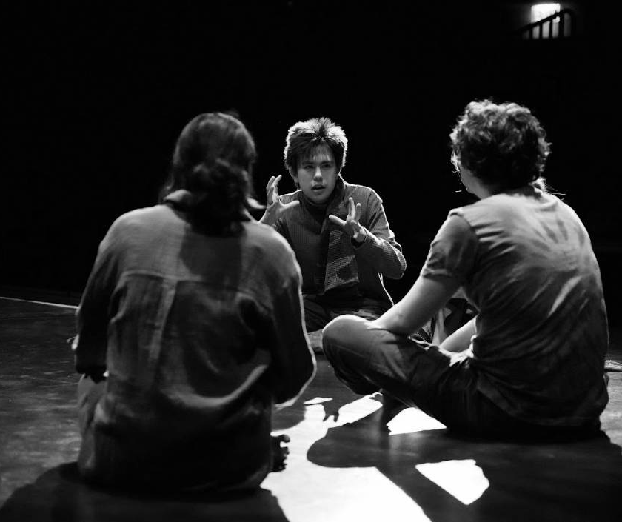
Lektion 2:
Führen und Zusammen-arbeiten in Teams: Vision, Konflikt und Veränderung

Slide 18
Themen der Lektion 2
Vorbereitung für Trainer – Den Raum leiten: Gruppendynamik steuern und Rollen ausbalancieren
Kommunikation und Zusammenarbeit in Teams
Problemlösung und Konfliktmanagement: Toolbox mit szenariobasierten Übungen
Verhandlung und Veränderungsmanagement: Grundlagen und Moderationsstrategien
Notes:
Die wichtigsten Säulen von Lektion 2 sind:
Vorbereitung des Trainers – Leitung des Raums: Umgang mit Gruppendynamik und Ausbalancieren von Rollen
Kommunikation und Zusammenarbeit in Teams
Problemlösung und Konfliktmanagement: Toolbox mit szenariobasierten Übungen
Verhandlung und Veränderungsmanagement: Grundlagen und Moderationsstrategien

Slide 19

Kommunikation und Zusammenarbeit in Teams
Rollen in der Zusammenarbeit und gemeinsames Vokabular
Kooperative Rollen
Künstlerisches Team: Visionäre, die die Erzählung, die visuellen Elemente und die emotionale Landschaft gestalten (z. B. künstlerischer Leiter, Bühnenbildner). Sie konzentrieren sich auf das Was und Warum.
Technisches Team: Setzt künstlerische Visionen in die operative Realität um (z. B. Produktionsleiter, Bühnenmanager, Techniker (Bühnen-Techniker, Facility Manager)). Sie konzentrieren sich auf das „Wie” und berücksichtigen dabei praktische Aspekte wie Budget und Sicherheit.
Teamvielfalt: Produktionen setzen sowohl stabile, feste Teams als auch agile, temporäre (projektbasierte) Teams ein, was die Dynamik der Zusammenarbeit beeinflusst.
Fähigkeiten wie Neugier, Empathie, Flexibilität, Beobachtungsgabe und aktives Zuhören tragen dazu bei, das Vertrauen und die Offenheit zu schaffen, die für den Aufbau eines gemeinsamen Vokabulars über verschiedene Rollen hinweg erforderlich sind.
Notes:
In der darstellenden Kunst umfasst die Zusammenarbeit die Zusammenarbeit mit Künstlern, Technikern, Produzenten und Pädagogen. Diese Rollen bringen unterschiedliche Erfahrungen und Karrierewege in das Team ein. Diese Vielfalt trägt zur Arbeit bei, kann aber auch zu Missverständnissen führen, wenn kein gemeinsames Verständnis vorhanden ist. Daher sind gegenseitiger Respekt, klare Kommunikation und eine gemeinsame Basis für eine effektive Teamarbeit unerlässlich.
Um dies zu unterstützen, ist es hilfreich, folgende Fragen zu stellen:
Wie verbinden wir kreative Ideen mit technischem Know-how?
Wie erkennen und schätzen wir die unterschiedlichen Stärken, die jeder Einzelne mitbringt?
Wie können wir besser verstehen, wofür andere verantwortlich sind – und wie sich das auf das Gesamtbild auswirkt?
Können wir eine gemeinsame Sprache entwickeln, die uns hilft, reibungsloser und respektvoller zusammenzuarbeiten?
Rollenverteilung bei der Zusammenarbeit und gemeinsames Vokabular
Die Zusammenarbeit zwischen künstlerischen und technischen Teams ist von grundlegender Bedeutung, um sicherzustellen, dass kreative Visionen greifbare Realität werden. Dies erfordert ein klares Rollenverständnis, eine starke Kommunikation und eine gemeinsame Sprache.
Rollen der Zusammenarbeit
Künstlerisches Team: Visionäre, die die Erzählung, die visuellen Elemente und die emotionale Landschaft gestalten (z. B. künstlerischer Leiter, Bühnenbildner). Sie konzentrieren sich auf das Was und Warum.
Technisches Team: Setzt künstlerische Visionen in die operative Realität um (z. B. Produktionsleiter, Bühnenmanager, Techniker (Bühnen-Techniker, Facility Manager)). Sie konzentrieren sich auf das „Wie” und berücksichtigen dabei praktische Aspekte wie Budget und Sicherheit.
Teamvielfalt: Produktionen setzen sowohl stabile, feste Teams als auch agile, temporäre (projektbasierte) Teams ein, was die Dynamik der Zusammenarbeit beeinflusst.
Wann beginnt die Zusammenarbeit?
Eine effektive Zusammenarbeit beginnt früh – in der Konzeptions- und Planungsphase –, wenn es darauf ankommt, gegenseitiges Verständnis aufzubauen und Kanäle für eine klare Kommunikation zu öffnen. In dieser Phase spielen Soft Skills eine entscheidende Rolle.
Fähigkeiten wie Neugier, Empathie, Flexibilität, Beobachtungsgabe und aktives Zuhören tragen dazu bei, das Vertrauen und die Offenheit zu schaffen, die für den Aufbau eines gemeinsamen Vokabulars über verschiedene Rollen hinweg erforderlich sind. Anstatt sich darauf zu konzentrieren, alle technischen oder künstlerischen Begriffe zu beherrschen, sollte der Schwerpunkt auf der Bereitschaft liegen, Fragen zu stellen, Erklärungen zu geben und ein gemeinsames Verständnis aufzubauen.
Beispiele:
Ein künstlerisches Team könnte davon profitieren, Begriffe wie Cue Sheet, Rigging oder DMX zu lernen.
Ein technisches Team könnte sich besser mit Begriffen wie Blocking, Mood and Tone oder Stage Picture vertraut machen.
Über das Vokabular hinaus sind Respekt, Geduld und Neugierde entscheidend für eine erfolgreiche Zusammenarbeit.

Slide 20
Entwicklung von Kommunikationskompetenz: Grundsätze, Techniken des aktiven Zuhörens und Feedback-Mechanismen
Grundlegende Kommunikationsprinzipien:
Gemeinsames Verständnis: Schaffen Sie eine gemeinsame Grundlage, damit alle Teammitglieder die Gesamtvision verstehen und die Handlungen der anderen vorhersehen können.
Klare Rollendefinition: Stellen Sie sicher, dass jeder – vom künstlerischen Leiter bis zum Techniker – seine spezifischen Aufgaben versteht.
Regelmäßiges Feedback: Implementieren Sie strukturierte Feedback-Schleifen, um Probleme umgehend anzugehen und Pläne anzupassen.
Teamtraining: Nutzen Sie Proben und Workshops, um sowohl die technischen Fähigkeiten als auch die zwischenmenschliche Dynamik und den gegenseitigen Respekt zu stärken.
Notes:
Entwicklung von Kommunikationskompetenz: Grundsätze, Techniken des aktiven Zuhörens und Feedback-Mechanismen
Grundlegende Kommunikationsprinzipien:
Gemeinsames Verständnis: Schaffen Sie eine gemeinsame Grundlage, damit alle Teammitglieder die Gesamtvision verstehen und die Handlungen der anderen vorhersehen können.
Klare Rollendefinition: Stellen Sie sicher, dass jeder – vom künstlerischen Leiter bis zum Techniker – seine spezifischen Aufgaben versteht.
Regelmäßiges Feedback: Implementieren Sie strukturierte Feedback-Schleifen, um Probleme umgehend anzugehen und Pläne anzupassen.
Teamtraining: Nutzen Sie Proben und Workshops, um sowohl die technischen Fähigkeiten als auch die zwischenmenschliche Dynamik und den gegenseitigen Respekt zu stärken.
Soft Skills sind wichtig! Prinzipien funktionieren nur, wenn sie auf Empathie, Anpassungsfähigkeit, Sensibilität und der Fähigkeit beruhen, Konflikte ruhig zu bewältigen. Diese Soft Skills sind unerlässlich für:
Vertrauen aufzubauen
Aufrechterhaltung einer offenen Kommunikation
einen reibungslosen Ablauf
die Lösung von Spannungen, sobald sie auftreten.

Slide 21
Vielfältige Kommunikationsstrategien:
Kernkategorien der Kommunikation::
Strategische Interaktionen und Feedback
Kommunikationsmethoden und -kanäle
Kollaborative Problemlösung
Aktives Zuhören Wichtige Techniken:
Volle Präsenz aufrechterhalten
Verständnis klären
Ausführliche Erläuterungen fördern
Gefühle und Inhalte widerspiegeln
Wichtige Feedback-Mechanismen:
Seien Sie konkret
Konzentrieren Sie sich auf das Verhalten, nicht auf die Persönlichkeit
Halten Sie ein Gleichgewicht zwischen positiven Aspekten und Verbesserungsmöglichkeiten
Wählen Sie den richtigen Zeitpunkt: Geben Sie Feedback möglichst zeitnah und unter vier Augen.
Arbeiten Sie gemeinsam an Lösungen
Üben Sie sich in Empathie
Nachfassen
Notes:
Vielfältige Kommunikationsstrategien:
Für die Kommunikationskategorie „Strategische Interaktionen und Feedback“
werden folgende Strategien vorgeschlagen:
1. Regelmäßige Updates und Besprechungen: Halten Sie alle auf dem Laufenden.
2. Moderatoren: Vermitteln Sie bei Missverständnissen.
3. Feedback-Zyklen: Strukturierte Räume (z. B. Besprechungen nach Proben) für transparentes Feedback, um Eigenverantwortung zu fördern.
Warum ist das wichtig? Es sorgt für kontinuierliche Abstimmung, geht Probleme proaktiv an, fördert klare Kommunikationskanäle und schafft eine Kultur der Transparenz.
Für das Prinzip „Kommunikationsmethoden und -kanäle” sind die folgenden vier Strategien wichtig für die Praxis:
1. Verbal: Vorbesprechungen, standardisierte Begriffe, strukturiertes Feedback, spontane Koordination, moderierte Besprechungen.
2. Nonverbal: Körpersprache, visuelle Signale, Gesten.
3. Schriftlich: Produktionsbriefings, technische Rider, Sitzungsprotokolle, digitale Plattformen für Dokumentation und Archivierung.
4. Digitale Tools: Gemeinsame Kalender, Chat, Plattformen zur Dateifreigabe für mehr Transparenz.
Warum ist das wichtig? Diese Strategien bieten vielfältige Kanäle für den Informationsfluss, sorgen für Klarheit und reduzieren Unklarheiten, stärken das Verständnis durch mehrere Sinne und schaffen eine zuverlässige Aufzeichnung von Entscheidungen und Plänen. Trainer können die Bedeutung jeder Art in bestimmten Szenarien hervorheben.
Und für die dritte Kategorie – kollaborative Problemlösung – gilt:
1. Simulationsübungen: Szenarien vorstellen und reale Situationen ansprechen
2. Co-Design-Sitzungen: Gemeinsames Einbringen unterschiedlicher Perspektiven.
3. Strukturierte Workshops und gemeinsame Besprechungen: Sicherstellen, dass alle einbezogen werden.
Warum ist das wichtig? Weil es eine frühzeitige Problemlösung fördert, kreative und technische Perspektiven miteinander verbindet und durch gemeinsames Lernen und gemeinsame Entscheidungsfindung eine einheitliche Ausrichtung schafft.
—
Aktives Zuhören – wichtige Techniken
Aktives Zuhören bedeutet, sowohl Worten als auch nonverbalen Signalen (Tonfall, Mimik, Körpersprache) große Aufmerksamkeit zu schenken. Es geht darum, die Absicht hinter einer Botschaft zu verstehen, um Vertrauen aufzubauen, die Teamarbeit zu stärken und die Kommunikation zu verbessern – einen sicheren Raum für Zusammenarbeit zu schaffen, einen offenen Dialog zu fördern und das Verständnis zwischen verschiedenen Rollen zu vertiefen.
7 wichtige Feedback-Mechanismen: Feedback hilft dabei, Ideen zu formen, sorgt für klare Kommunikation, fördert kreatives Denken und schafft Vertrauen zwischen künstlerischen und technischen Teams. Es ist wichtig, weil:
Feedback ist Teil der kollaborativen Natur der darstellenden Künste. Es hinterfragt Annahmen und inspiriert zu Lösungen, die von Kreativität und Vertrauen geprägt sind.
Es ist ein aktiver Prozess, der den Ausdruck schärft und zu Beiträgen einlädt, um Ideen zu verfeinern.
Fördert Offenheit und schafft ein unterstützendes Umfeld, in dem sich Menschen sicher fühlen, Ideen auszutauschen, Input zu geben, kreative Risiken einzugehen und künstlerische Visionen mit der technischen Umsetzung in Einklang zu bringen.
Beispiele:
(Konzentrieren Sie sich auf klare Handlungen, nicht auf vage Eindrücke) z. B. „Die Beleuchtung hatte 10 Minuten Verspätung”, nicht „Die Szene wirkte unpassend”.
(Halten Sie Ihr Feedback fair und neutral) z. B. statt „Sie sind unorganisiert“ sagen Sie „Die Requisite war beim letzten Übergang nicht an ihrem Platz“.
(Seien Sie klar, ohne zu beschönigen) z. B. „Ihre Energie in der Eröffnungsszene war fantastisch, und die Stimmklarheit könnte im letzten Monolog noch stärker sein.“
(Zeitnähe und Privatsphäre) z. B. Besprechen Sie einen verpassten Lichtzeichen sofort nach der Probe mit dem Techniker in einer ruhigen Ecke und nicht während einer Besprechung mit der gesamten Besetzung.
(Gemeinsame Verantwortung und zukunftsorientierte Maßnahmen). Fragen Sie z. B. „Wie können wir das nächste Mal vermeiden?“, anstatt Schuldzuweisungen zu machen.
(Erkennen Sie Herausforderungen und bieten Sie Unterstützung an). Z. B.: „Ich weiß, dass die schnellen Wechsel eine Herausforderung sind. Was können wir bei den Bühnenumbauten ändern, damit es für Sie reibungsloser abläuft?“
(Sicherstellen, dass Feedback zu Fortschritten führt, Fürsorge zeigen. Verantwortlichkeit) Beispiel: Fragen Sie eine Woche später nach: „Wie funktionieren die neuen Bühnenmarkierungen für Ihren Auftritt?“

Slide 22
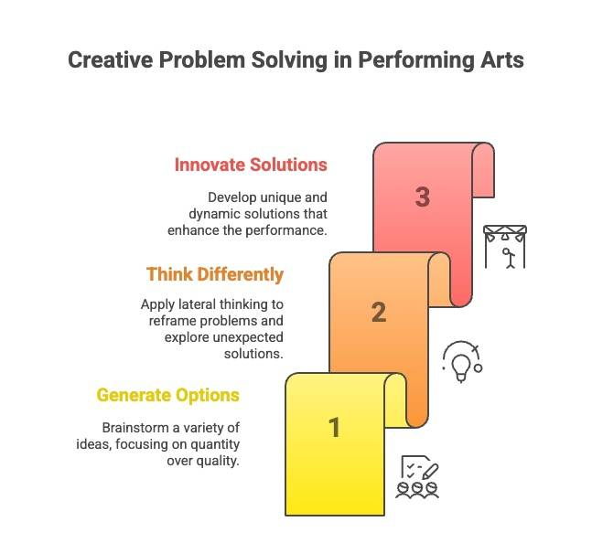
Problemlösung und Konfliktmanagement: Toolbox
Problemlösung
Die Fähigkeit, Chaos in Erfolg zu verwandeln, Dynamik zu gewährleisten und die Integrität der Leistung zu bewahren.
Die zentrale Denkweise: Kreative Lösungen finden
Der Teamaspekt:
Emotionen konstruktiv managen
Respekt während des Brainstormings fördern
Psychologische Sicherheit fördern
Notes:
Problemlösung und Konfliktmanagement
Die darstellenden Künste bewegen sich in einer Welt ständiger Unvorhersehbarkeit. Sie erfordern eine außergewöhnliche Fähigkeit zum schnellen Denken und zur Problemlösung. Problemlösung ist die Fähigkeit, Chaos in Erfolg zu verwandeln, Dynamik zu gewährleisten und die Integrität der Darbietung zu bewahren.
Problemlösung
i. Die grundlegende Denkweise: Kreative Lösungen finden (Bild)
ii. Der Teamaspekt: Problemlösung ist eine Teamleistung, bei der es darum geht, sowohl Emotionen als auch Ideen konstruktiv zu managen, insbesondere unter Druck:
Emotionen konstruktiv steuern: Kanalisieren Sie Stress in Zusammenarbeit, nicht in Konflikte. Schaffen Sie einen Raum, in dem Frustrationen respektvoll geäußert und in umsetzbare Lösungen umgewandelt werden können.
Respekt während des Brainstormings fördern: Alle ersten Ideen, egal wie unkonventionell sie auch sein mögen, verdienen Beachtung. Vorschläge vorzeitig abzulehnen, hemmt die Kreativität und untergräbt das Vertrauen.
Fördern Sie psychologische Sicherheit: Ermutigen Sie zu unterschiedlichen Perspektiven und offenem Dialog. Dies ermöglicht es den Einzelnen, Ideen frei auszutauschen und innovatives Denken anzuregen.

Slide 23
Problemlösung und Konfliktmanagement
Konfliktmanagement
Lösung von Meinungsverschiedenheiten in einem anspruchsvollen, kooperativen Umfeld, um sicherzustellen, dass Konflikte den kreativen Prozess oder den Produktionserfolg nicht beeinträchtigen.
Konfliktverhalten (Ansätze)
Zusammenarbeit
Vermeidung
Anpassung
Konkurrieren
Kompromiss
Konfliktlösungstechniken
Effektive Kommunikation
Aktives Zuhören
Verhandlung und Mediation
Emotionale Intelligenz
Klare Rollendefinition
Zeitmanagement
Fokus auf gemeinsame Ziele
Deeskalationstechniken
Umdeutung
Beruhigungsmethoden
Notes:
Konfliktmanagement in der darstellenden Kunst befasst sich mit der Lösung von Meinungsverschiedenheiten in einem anspruchsvollen, kooperativen Umfeld, um sicherzustellen, dass Konflikte den kreativen Prozess oder den Erfolg einer Produktion nicht beeinträchtigen.
ÜBUNG: Szenariobasierte Übung: Konfliktlösung in einem kreativen Team erleichtern
Bitten Sie die Lernenden, zu skizzieren, welche Konfliktlösungsstrategien sie anwenden würden, und darüber nachzudenken, wie ihr Ansatz eine integrative Entscheidungsfindung, das Verständnis zwischen den Generationen und die Entwicklung von Soft Skills in kollaborativen Umgebungen der darstellenden Künste fördert. Sie können gerne die Hinweise zur Reflexion als Unterstützung verwenden.
Szenario-Aufgabe:
Während der letzten technischen Probe für eine von Jugendlichen inszenierte zeitgenössische Opernproduktion verlangt der Regisseur (ein junger Nachwuchskünstler) eine dramatische Änderung der Beleuchtung, um eine Klimaxszene zu intensivieren. Der Lichtdesigner, ein erfahrener Techniker, lehnt dies unter Verweis auf Sicherheitsrisiken und die Notwendigkeit einer Neukalibrierung ab. Die Situation spitzt sich zu: Der Regisseur fühlt sich nicht gehört, der Designer fühlt sich abgewiesen, und der Rest des Teams wird sichtlich unruhig. Wie greifen Sie als Trainer, der diesen kollaborativen Prozess überwacht, mit Konfliktlösungsinstrumenten ein, um Vertrauen, Klarheit und den kreativen Fluss wiederherzustellen?
Anregungen zum Nachdenken
Identifizieren Sie die relevantesten Konfliktmanagement-Tools (z. B. aktives Zuhören, Umdeutung, Mediation).
Beschreiben Sie, wie Sie sowohl den aufstrebenden Regisseur als auch den erfahrenen Techniker unterstützen und gleichzeitig das Unbehagen des gesamten Teams angehen würden.
Anregungen zur Reflexion:
Was waren die zugrunde liegenden Ursachen für den Konflikt in diesem Szenario?
Wie würden Sie zwischen den beteiligten Parteien vermitteln?
Welche Soft Skills (z. B. aktives Zuhören, Anpassungsfähigkeit) würden Sie priorisieren?
Wie können Sie Raum für eine Lösung schaffen, ohne eine Einigung zu erzwingen?
Was würden Sie anders machen, wenn dies in Ihrem eigenen Ausbildungskontext passieren würde?
Hinweis: Passen Sie Konfliktlösungsinstrumente stets an das Tempo, die Rollen und den Druck an, die für jeden Kontext innerhalb der vielfältigen Landschaft des Live-Performance-Sektors spezifisch sind.

Slide 24
Verhandlung und Veränderungsmanagement: Grundlagen und Moderationsstrategien
Verhandlung
Eine grundlegende Lebenskompetenz, die täglich ganz selbstverständlich zum Einsatz kommt, aber im beruflichen Umfeld oft zu wenig genutzt wird.
In der darstellenden Kunst handelt es sich um ein Gespräch, ein Geben und Nehmen, um eine gemeinsame Basis zu finden, die sicherstellt, dass sich alle Parteien gehört, respektiert und zufrieden fühlen.
Verhandlungstechniken
PULL-Kommunikation
Veränderungsmanagement
Im unvorhersehbaren Bereich der darstellenden Künste erfordert das Management von Veränderungen Vertrauen, Belastbarkeit und Agilität, um Herausforderungen in Wachstum umzuwandeln.
Die Grundlagen für Veränderungen sind Vertrauen und Belastbarkeit, um Veränderungen zielgerichtet zu steuern, sodass Teams daran wachsen können.
Agilität begrüßen
Übergänge bewältigen: Das Bridges-Modell
Werkzeug für kontinuierliche Verbesserung: Der PDCA-Zyklus (Plan-Do-Check-Act-Zyklus)
Notes:
Verhandlungsmanagement
Verhandeln ist eine grundlegende Lebenskompetenz, die täglich ganz selbstverständlich zum Einsatz kommt, im beruflichen Umfeld jedoch oft zu wenig genutzt wird. In der darstellenden Kunst ist es ein Gespräch, ein Geben und Nehmen, um eine gemeinsame Basis zu finden, die sicherstellt, dass sich alle Parteien gehört, respektiert und zufrieden fühlen. Bei konstruktiven Verhandlungen geht es darum, stärkere Beziehungen und dauerhafte Lösungen aufzubauen.
Verhandlungstechniken – zur Förderung von Klarheit, Flexibilität und gegenseitigem Nutzen.
PULL-Kommunikation: Ein Kommunikationsstil, der aktiv versucht, die Perspektiven anderer zu verstehen, Offenheit, Neugier und konstruktiven Dialog fördert, um Differenzen in kooperative Vereinbarungen umzuwandeln, anstatt Argumente durchzusetzen oder defensiv zu reagieren.
Change Management
Kernidee: Im unvorhersehbaren Bereich der darstellenden Künste erfordert das Management von Veränderungen Vertrauen, Belastbarkeit und Agilität, um Herausforderungen in Wachstum umzuwandeln. Die Grundlagen für Veränderungen sind Vertrauen und Belastbarkeit, um Veränderungen zielgerichtet zu steuern, sodass Teams daran wachsen können.
i. Agilität begrüßen:
Denkweise: Flexibler, schrittweiser Ansatz. Learning by Doing (ausprobieren, anpassen, verbessern).
Scrum-Framework (praktische Tools):
Iterative Entwicklung (Sprints): Kurze Arbeitszyklen für schnelle Anpassungen.
Sichtbarkeit und Anpassungsfähigkeit: Regelmäßige Check-ins für Transparenz.
Funktionsübergreifende Teams: Vielfältige Zusammenarbeit.
Klare Rollenverteilung und Verantwortlichkeit: Strukturierte Teamrollen.
Reaktion auf Stakeholder: Zielgruppen-/Stakeholder-orientierte Projekte.
Kontinuierliche Verbesserung: Rückblicke zum Lernen und zur Verbesserung.
ii. Übergänge meistern: Das Bridges-Modell
Fokus: Befasst sich mit den emotionalen Auswirkungen von Veränderungen auf Einzelpersonen.
Drei Phasen des Übergangs:
Beenden, Verlieren und Loslassen: Reaktionen (Angst, Widerstand). Unterstützung: Empathie, Anerkennung des Verlusts.
Die neutrale Zone: „Dazwischen“ (Verwirrung, Frustration). Unterstützung: Sicherer Raum, klare kurzfristige Ziele.
Der Neuanfang: Akzeptanz, neue Routinen (positiv). Unterstützung: Erfolge feiern, Rollen klären.
iv. Werkzeug für kontinuierliche Verbesserung: Der PDCA-Zyklus (Plan-Do-Check-Act-Zyklus)
Fokus: Praktischer Kreislauf für kontinuierliches Lernen und Iteration. Ideal für dynamische Umgebungen.
Zyklus-Schritte:
Planen: Veränderungen identifizieren, Ziele festlegen.
Ausführen: Pilotprojekt, Team unterstützen.
Überprüfen: Bewerten, was funktioniert hat und was nicht.
Handeln: Plan verfeinern, Verbesserungen einbetten.

Slide 25
Aktivität C2.A1
Als agile Trainer durch Veränderungen navigieren

Slide 26
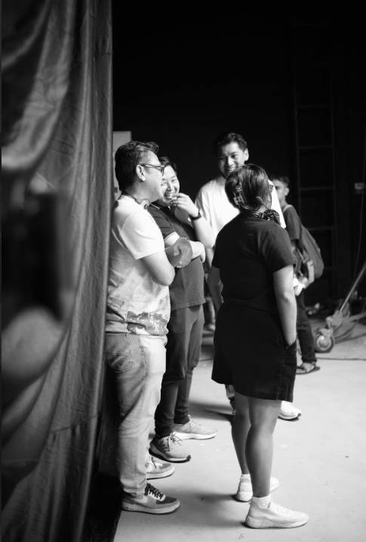
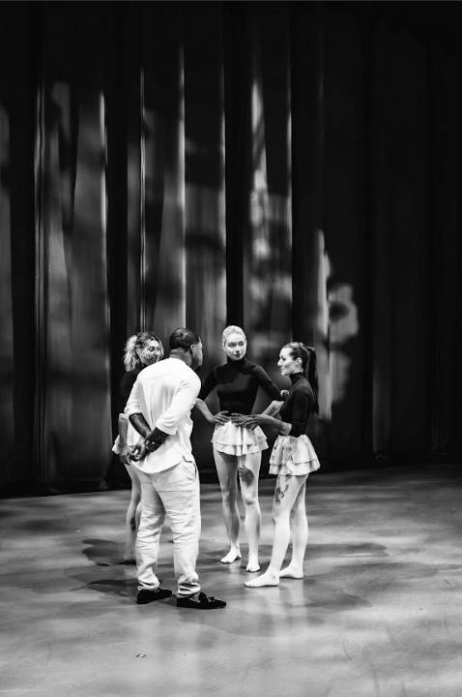
Lektion 3:
Macht, DEI und Resilienz: Komplexität und Anpassungsfähigkeit verstehen

Slide 27
Themen der Lektion 3
Vorbereitung für Trainer – Lernen im Raum: Gestaltung inklusiver Lernumgebungen und Einbindung der Teilnehmer
Umgang mit Machtverhältnissen
DEI-Konzepte und -Strategien
Aufbau einer adaptiven Denkweise und Resilienz: Praktische Ratschläge und Strategien
Notes:
Die wichtigsten Säulen von Lektion 3 sind:
Vorbereitung der Trainer – Lernen im Raum: Gestaltung inklusiver Lernumgebungen und Einbindung der Teilnehmer
Umgang mit Machtverhältnissen
DEI-Konzepte und -Strategien
Aufbau einer adaptiven Denkweise und Resilienz: Praktische Ratschläge und Strategien

Slide 28
Machtverhältnisse und Diskriminierung
Wo Macht liegt:
Informelle Hierarchien
Unausgesprochene Regeln und kulturelle Normen
Informelle Netzwerke
Gatekeeper
Externe Einflüsse
Warum es für Teams wichtig ist, Machtverhältnisse zu verstehen:
Auswirkungen auf die Zusammenarbeit
Entscheidungsfindung
Inklusion und Exklusion
Diskriminierung
Notes:
Machtverhältnisse in den darstellenden Künsten verstehen
Macht prägt jeden Aspekt der darstellenden Künste, von der Entstehung eines Projekts bis hin zur Rezeption durch das Publikum. Das Verständnis dieser Dynamiken schafft Raum für eine gerechtere und effektivere Zusammenarbeit. Die Auseinandersetzung mit Machtverhältnissen ist entscheidend, um Lernende und ihre Teams zu befähigen, integrative, transparente und wirklich erfolgreiche Arbeitsumgebungen zu schaffen. Der Schlüssel liegt darin, zu verstehen, wo und warum Machtdynamiken entstehen – und wie man sich darauf einstellen kann, um sie zu steuern.
i. Wo Macht liegt: Macht ist nicht nur formal (Hierarchien, Förderinstitutionen usw.). Sie existiert auch subtil in:
Informellen Hierarchien: Basierend auf Erfahrung, Sichtbarkeit, Reputation oder Kontrolle über Ressourcen (z. B. technische Hilfsmittel, Probenzeit).
Unausgesprochene Regeln und kulturelle Normen: Der „unsichtbare Lehrplan” erwarteter Verhaltensweisen (z. B. immer „Ja” sagen, unaufgeforderte Anmerkungen vermeiden), der Hierarchien verstärken und Unbehagen zum Schweigen bringen kann.
Informelle Netzwerke: Kreise von „Bekannten”, die Beschäftigungsmöglichkeiten, Kooperationen und Zugangsmöglichkeiten prägen und oft diejenigen ausschließen, die keine Insider-Verbindungen haben.
Gatekeeper: Personen oder Institutionen (Schulen, Agenten, Casting-Direktoren) und digitale Systeme, die den Zugang zu Ressourcen, Sichtbarkeit und Karrierefortschritt kontrollieren und dabei oft subjektive Kriterien anwenden, die bestehende Vorurteile verstärken können (z. B. Social-Media-Algorithmen, KI-Tools, Streaming-Plattformen).
Externe Einflüsse: Geldgeber, Kritiker oder Interessengruppen aus der Community können interne Entscheidungen erheblich beeinflussen.
ii. Warum es für Teams wichtig ist, Machtverhältnisse zu verstehen:
Auswirkungen auf die Zusammenarbeit: Unausgesprochene oder unausgewogene Machtverhältnisse können zu Missverständnissen, Verzögerungen, Frustration und eingeschränkter Beteiligung führen. Das Bewusstsein dafür führt zu einer reibungsloseren und produktiveren Teamarbeit.
Entscheidungsfindung: Machtverhältnisse bestimmen, „wer entscheidet“ und wessen Stimme Gewicht hat, auch außerhalb formeller Rollen.
Inklusion und Exklusion: Machtstrukturen haben einen tiefgreifenden Einfluss darauf, wer sich zugehörig fühlt, gehört, eingestellt oder einbezogen wird. Sie können selbst bei formalen Gleichstellungsrichtlinien Ungleichgewichte aufrechterhalten.
Diskriminierung: Unausgewogene Machtverhältnisse begünstigen Diskriminierung, sei es explizit (direkte Handlungen), subtil (Mikroaggressionen, unbewusste Vorurteile) oder strukturell (institutionelle Normen, Repräsentationslücken, sozioökonomische Barrieren).

Slide 29

Umgang mit Machtverhältnissen und Diskriminierung
Wie kann man sich anpassen, um in der Praxis eine gerechte Dynamik zu fördern?
Bewusstsein fördern
Das Unausgesprochene hinterfragen
Für Transparenz eintreten
Fördern Sie inklusive Netzwerke
Befähigen Sie zu konstruktivem Handeln:
Sich zu Wort melden
Kriterien hinterfragen
Dokumentieren und befürworten
Unterstützung aufbauen
Notes:
Wie kann man sich anpassen, um eine gerechte Dynamik in der Praxis zu fördern? 📌 Fokus für Trainer:
Bewusstsein fördern: Ermutigen Sie die Lernenden, kritisch zu fragen: „Wer entscheidet? Wessen Stimme hat Gewicht? Wer profitiert von unausgesprochenen Normen? Wessen Stimmen fehlen?“
Das Unausgesprochene hinterfragen: Leiten Sie Diskussionen über „Professionalität“ und kulturelle Normen, um ausgrenzende Praktiken zu identifizieren und zu hinterfragen.
Für Transparenz eintreten: Leiten Sie dazu an, Klarheit in Entscheidungsprozessen und der Verteilung von Ressourcen zu suchen.
Fördern Sie inklusive Netzwerke: Betonen Sie, wie wichtig es ist, den beruflichen Kreis bewusst über bekannte Gesichter hinaus zu erweitern, um Vielfalt zu fördern.
Befähigen Sie zu konstruktivem Handeln:
Sich zu Wort melden: Ermutigen Sie zu selbstbewusster (nicht aggressiver) Kommunikation, um beobachtete Diskriminierung oder Ungleichgewichte anzusprechen.
Hinterfragen Sie Kriterien: Hinterfragen Sie vage Auswahlkriterien und schlagen Sie inklusive Alternativen vor.
Dokumentieren und eintreten: Vermitteln Sie, wie wichtig es ist, Vorfälle zu dokumentieren und auf systemische politische Veränderungen hinzuarbeiten.
Unterstützung aufbauen: Betonen Sie, wie wichtig es ist, Unterstützung zu suchen und anzubieten, wenn man sich in schwierigen Machtverhältnissen bewegt.

Slide 30
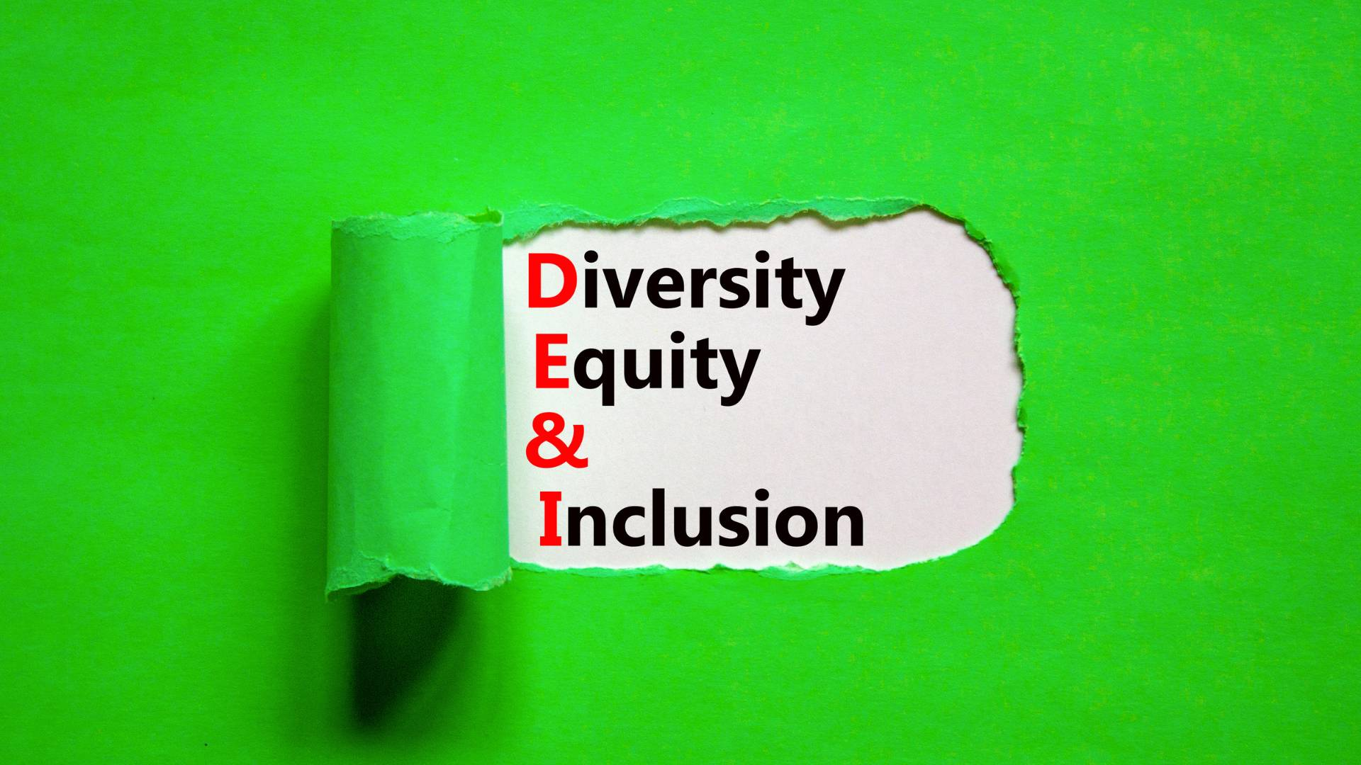
DEI-Konzepte und -Strategien
Kernkonzepte in DEI
Vielfalt: Die gesamte Bandbreite menschlicher Unterschiede (Herkunft, Geschlecht, Alter, Behinderung, Kultur usw.), die Kreativität und Storytelling bereichern.
Gerechtigkeit: Gewährleistung eines fairen Zugangs durch die Beseitigung systemischer Barrieren und die Bereitstellung maßgeschneiderter Möglichkeiten, Ressourcen und Unterstützung, damit jeder einen Beitrag leisten und erfolgreich sein kann.
Inklusion: Aktive Schaffung von Räumen, in denen sich jeder willkommen, respektiert, unterstützt und geschätzt fühlt, um eine uneingeschränkte Teilhabe zu fördern.
Gleichheit: Das Ziel, dass alle Menschen die gleichen Chancen und Ressourcen haben; dies ist ein erstrebenswertes Ergebnis, erfordert jedoch Gerechtigkeit, um historische Benachteiligungen auszugleichen.
Intersektionalität: Ein Rahmenkonzept, das anerkennt, wie sich überschneidende Identitätsmerkmale (z. B. Rasse, Geschlecht, Klasse) einzigartige Erfahrungen von Diskriminierung und Privilegien prägen, und das Empathie und einen breiteren kreativen Ausdruck fördert.
Notes:
DEI-Konzepte und -Strategien
Vielfalt, Gleichberechtigung und Inklusion (DEI) sind grundlegende Prinzipien, die in den Menschenrechten verwurzelt sind und für die Schaffung fairer, respektvoller und lebendiger Räume in den darstellenden Künsten unerlässlich sind.
Die Kernkonzepte von DEI sind:
Vielfalt: Die gesamte Bandbreite menschlicher Unterschiede (Herkunft, Geschlecht, Alter, Behinderung, Kultur usw.), die Kreativität und Erzählkunst bereichern.
Gerechtigkeit: Gewährleistung eines fairen Zugangs durch die Beseitigung systemischer Barrieren und die Bereitstellung maßgeschneiderter Möglichkeiten, Ressourcen und Unterstützung, damit jeder einen Beitrag leisten und erfolgreich sein kann.
Inklusion: Aktive Schaffung von Räumen, in denen sich jeder willkommen, respektiert, unterstützt und geschätzt fühlt, um eine uneingeschränkte Teilhabe zu fördern.
Gleichheit: Das Ziel, dass alle die gleichen Chancen und Ressourcen haben; dies ist ein erstrebenswertes Ergebnis, erfordert jedoch Gerechtigkeit, um historische Benachteiligungen auszugleichen.
Intersektionalität: Ein Rahmenkonzept, das anerkennt, wie sich überschneidende Identitätsmerkmale (z. B. Rasse, Geschlecht, Klasse) einzigartige Erfahrungen von Diskriminierung und Privilegien prägen, und das Empathie und einen breiteren kreativen Ausdruck fördert.
DEI-Rahmenkonzept in der Praxis: Leitprinzipien und Praktiken sind
Entwicklung einer DEI-Strategie (Kernelemente: Definition messbarer Ziele, Rahmenbedingungen für die Rechenschaftspflicht, Unterstützungssysteme für unterrepräsentierte Fachkräfte, kontinuierliche Bewertung)
Warum ist das wichtig? Um die strategische Umsetzung von DEI innerhalb von Organisationen zu verstehen und zu steuern und so nachhaltige und wirkungsvolle Veränderungen sicherzustellen.
Einführung einer inklusiven Sprache (Kernelemente: Leitphilosophie, praktische Anwendung, kontinuierliche Anpassung)
Warum ist das wichtig? Um psychologische Sicherheit zu schaffen, Vertrauen aufzubauen und sicherzustellen, dass alle Stimmen wertgeschätzt werden, was die ethischen Verpflichtungen einer Organisation in den täglichen Interaktionen widerspiegelt.
Aufbau einer Kultur des Respekts und der Verantwortlichkeit (Wichtige Elemente: Aktives Zuhören, Instrumente für Vertrauen und emotionale Sicherheit, gemeinsame kollektive Verantwortung, Antidiskriminierungsrichtlinien.
Warum ist das wichtig? Um ein Umfeld zu schaffen, in dem Verletzlichkeit sicher ist, die Kommunikation klar ist und DEI-Werte durch gemeinsame Anstrengungen und klare Richtlinien konsequent aufrechterhalten werden.

Slide 31
Aufbau einer adaptiven Denkweise und Resilienz: Praktische Ratschläge und Strategien
Komplexität annehmen und eine adaptive Denkweise entwickeln
Wichtige Komponenten:
Offenheit: Bereitschaft, neue Ideen, Technologien und Verhaltensweisen des Publikums zu erkunden.
Resilienz: Fähigkeit, mit Rückschlägen umzugehen, zu lernen, sich zu erholen und loszulassen, was nicht mehr funktioniert.
Kreative Problemlösung: Neue Wege finden, um Herausforderungen zu meistern, Innovation begrüßen (z. B. digitale Formate, neue Modelle der Interaktion).
Widerstände überwinden: Anpassungsfähigkeit, um angstbasierte Widerstände mit Offenheit, Empathie und kreativer Führung statt mit Zwang zu überwinden.
Notes:
Aufbau einer adaptiven Denkweise und Resilienz
Komplexität annehmen
Komplexität ist ein fester Bestandteil der darstellenden Künste – kein Hindernis, sondern ein lebendiges System, das kreatives Potenzial bietet.
Vorteile: Sich auf Komplexität einzulassen, fördert Innovation, erweitert die Kreativität, formt stärkere Führungskräfte und verbessert die Nachhaltigkeit der Organisation.
Vernetzung: Erkennen Sie, dass künstlerische Freiheit, betriebliche Effizienz und Finanzplanung eng miteinander verflochten sind und eine ganzheitliche Sichtweise erfordern, um ein Gleichgewicht zu finden.
Soft Skills wie Anpassungsfähigkeit und Veränderungsmanagement sowie Selbstfürsorge und Unterstützung durch die Gemeinschaft befähigen uns, Komplexität mit Zuversicht zu meistern.
Entwicklung einer adaptiven Denkweise: Um relevant zu bleiben, ist eine adaptive Denkweise erforderlich, die Veränderungen als Chance und nicht als Bedrohung betrachtet.
Wichtige Komponenten:
Offenheit: Bereitschaft, neue Ideen, Technologien und Verhaltensweisen des Publikums zu erkunden.
Resilienz: Die Fähigkeit, mit Rückschlägen umzugehen, zu lernen, sich zu erholen und loszulassen, was nicht mehr funktioniert.
Kreative Problemlösung: Neue Wege durch Herausforderungen finden, Innovationen begrüßen (z. B. digitale Formate, neue Modelle der Interaktion).
Widerstände überwinden: Anpassungsfähigkeit, um angstbasierte Widerstände mit Offenheit, Empathie und kreativer Führung statt mit Zwang zu überwinden.

Slide 32
Aufbau einer adaptiven Denkweise und Resilienz
Resilienz aufbauen: Praktische Strategien
Reaktionen verstehen
Klare Kommunikation
Gemeinsam Veränderungen gestalten
Stärkung der Resilienz
Von der Erkenntnis zur Handlung
Persönliche und kollektive Resilienz
Selbstfürsorge
Aus Rückschlägen lernen
Kollektive Unterstützung
Notes:
Resilienz aufbauen: Praktische Strategien
Reaktionen verstehen: Nutzen Sie Tools wie die Veränderungskurve, um emotionale Phasen (Schock, Widerstand, Erkundung, Akzeptanz) und typische Reaktionen während Übergangsphasen zu erkennen und zu antizipieren.
Klare Kommunikation: „Verankern Sie, was bleibt“ (erinnern Sie an Mission und Werte) und „Zeigen Sie das große Ganze“ (Zeitpläne, Pläne), um mit ehrlichen und konsistenten Informationen Vertrauen aufzubauen und Unsicherheiten zu beruhigen.
Gemeinsam Veränderungen gestalten: Beziehen Sie Teams durch „Feedback-Schleifen“ und „Change Champions“ mit ein, um Zustimmung zu schaffen und die Last zu teilen. Menschen unterstützen das, was sie mitgestalten.
Stärkung der Resilienz:
Fördern Sie psychologische Sicherheit (damit man sich traut, seine Meinung zu sagen) und feiern Sie schnelle Erfolge, um Dynamik und Unterstützung aufzubauen.
Von der Erkenntnis zur Handlung:
Leiten Sie die Planung mithilfe einfacher Veränderungsmodelle (z. B. ADKAR, Kotter's erste 3 Schritte) und Tools wie „Stakeholder Mapping” und „Risk Radar”.
In der dynamischen und oft herausfordernden Branche der darstellenden Künste sind persönliche und kollektive Resilienz entscheidend für nachhaltigen Erfolg und Wohlbefinden.
Dazu gehören wesentliche Praktiken wie:
Selbstfürsorge: Legen Sie Wert darauf, Ihre Energie zu managen, gesunde Grenzen zu setzen und Ihre Grenzen zu erkennen, um Burnout zu vermeiden und Ihr Wohlbefinden zu erhalten.
Aus Rückschlägen lernen: Betrachten Sie „Misserfolge” als Mittel zum Wachstum und zur Weiterentwicklung und nicht als Ende des Fortschritts.
Kollektive Unterstützung: Betonen Sie die Bedeutung starker Unterstützungsnetzwerke und Gemeinschaftsbildung, um Karrieren in unsicheren Zeiten aufrechtzuerhalten.

Slide 33
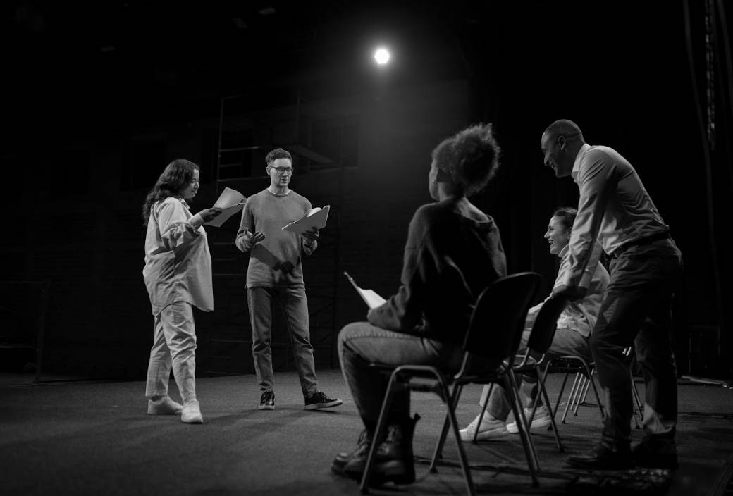
Lektion 4: Modellierung des lebenslangen Lernens und der Querschnittscharakter von Soft Skills

Slide 34
Themen der Lektion 4
Vorbereitung der Trainer – Über den Raum hinaus: Förderung der Anwendung von Soft Skills und lebenslangem Lernen
Entwicklung einer Wachstumsmentalität für lebenslanges Lernen: Werkzeuge und Ansätze
Die Transversalität von Soft Skills und ihre zukünftige Entwicklung verstehen
Notes:
Die wichtigsten Säulen von Lektion 4 sind:
Vorbereitung des Trainers – über den Unterrichtsraum hinaus: Förderung der Anwendung von Soft Skills und lebenslangem Lernen
Entwicklung einer Wachstumsmentalität für lebenslanges Lernen: Werkzeuge und Ansätze
Verständnis der Transversalität von Soft Skills und ihrer zukünftigen Entwicklung

Slide 35
Förderung der Anwendung von Soft Skills und des lebenslangen Lernens
Rolle des Trainers Moderatoren unterstützen die Lernenden dabei, Soft Skills – Kommunikation, Anpassungsfähigkeit, Zusammenarbeit – in den beruflichen Alltag zu übertragen.
Wichtige Strategien
Brückenschlag zwischen Lernen und Praxis: Entwerfen Sie realitätsnahe Aufgaben (z. B. Rollenspiele, „Soft Skill Scavenger Hunts“), die das Training mit kreativer Arbeit verbinden.
Wirkung messen: Verwenden Sie Vorher-Nachher-Szenarien, Peer-Feedback oder „Superpower-Abzeichen“, um Fortschritte und Reflexionen zu verfolgen.
Dynamik aufrechterhalten: Fördern Sie tägliche Reflexionsgewohnheiten, kurze Videoaustausche zwischen Kollegen und kreative Mikro-Lernroutinen.
Ergebnis Fördert kontinuierliche Selbstwahrnehmung, Peer-Learning und langfristiges berufliches Wachstum.

Slide 36
Entwicklung einer Wachstumsmentalität
Aspekt | Wachstumsdenken | Feste Denkweise
Herausforderung | Betrachtet Rückschläge als Sprungbrett Passt Strategien an Bleibt beharrlich | Vermeidet schwierige Aufgaben Gibt schnell auf Betrachtet Schwierigkeiten als Einschränkung
Feedback | Sucht Feedback als Mittel zur Verbesserung, nutzt es, um seine Fähigkeiten zu verfeinern. | Fühlt sich durch Kritik persönlich angegriffen, lehnt Feedback ab oder vermeidet es.
Erfolg (von anderen) | Sieht die Erfolge anderer als Inspiration Studiert sie, um zu lernen, Feiert Kollegen. | Ist neidisch oder fühlt sich durch den Erfolg anderer bedroht Vermeidet Vergleichssituationen.
Notes:
Die Transversalität von Soft Skills und ihre zukünftige Entwicklung verstehen
Das letzte Kapitel untersucht, warum Soft Skills unverzichtbare, bereichsübergreifende Kompetenzen sind, um sich in der Komplexität der modernen Welt zurechtzufinden – insbesondere in den darstellenden Künsten.
Der Schwerpunkt liegt auf dem Verständnis der Übertragbarkeit von Soft Skills, ihrer Rolle in kritischen Bereichen und der Frage, warum ihre Entwicklung eine strategische Notwendigkeit ist.
Die Übertragbarkeit und der bleibende Wert von Soft Skills
Soft Skills (z. B. Anpassungsfähigkeit, Empathie, Kommunikation) sind im Gegensatz zu aufgabenspezifischen Hard Skills in hohem Maße über Disziplinen, Sektoren und Berufsbezeichnungen hinweg übertragbar.
Definition der OECD: Fähigkeiten, Wissen, Einstellungen und Werte verantwortungsbewusst einzusetzen, um Ziele zu erreichen, sodass Einzelpersonen komplexen Anforderungen in jedem Umfeld gerecht werden können.
Zukunft der Arbeit: Es handelt sich um Eigenschaften, die KI und Maschinen nicht ohne Weiteres nachahmen können (emotionale Intelligenz, kritisches Urteilsvermögen) und die für lebenslanges Lernen und den Umgang mit Unklarheiten von entscheidender Bedeutung sind.
Globale Kompetenz: Förderung einer respektvollen Kommunikation und Zusammenarbeit über verschiedene Kulturen und berufliche Umfelder hinweg.
„Fusion Skills”: Emotionale, kognitive und praktische Fähigkeiten miteinander verbinden, um Menschen auf zukünftige Chancen vorzubereiten.

Slide 37
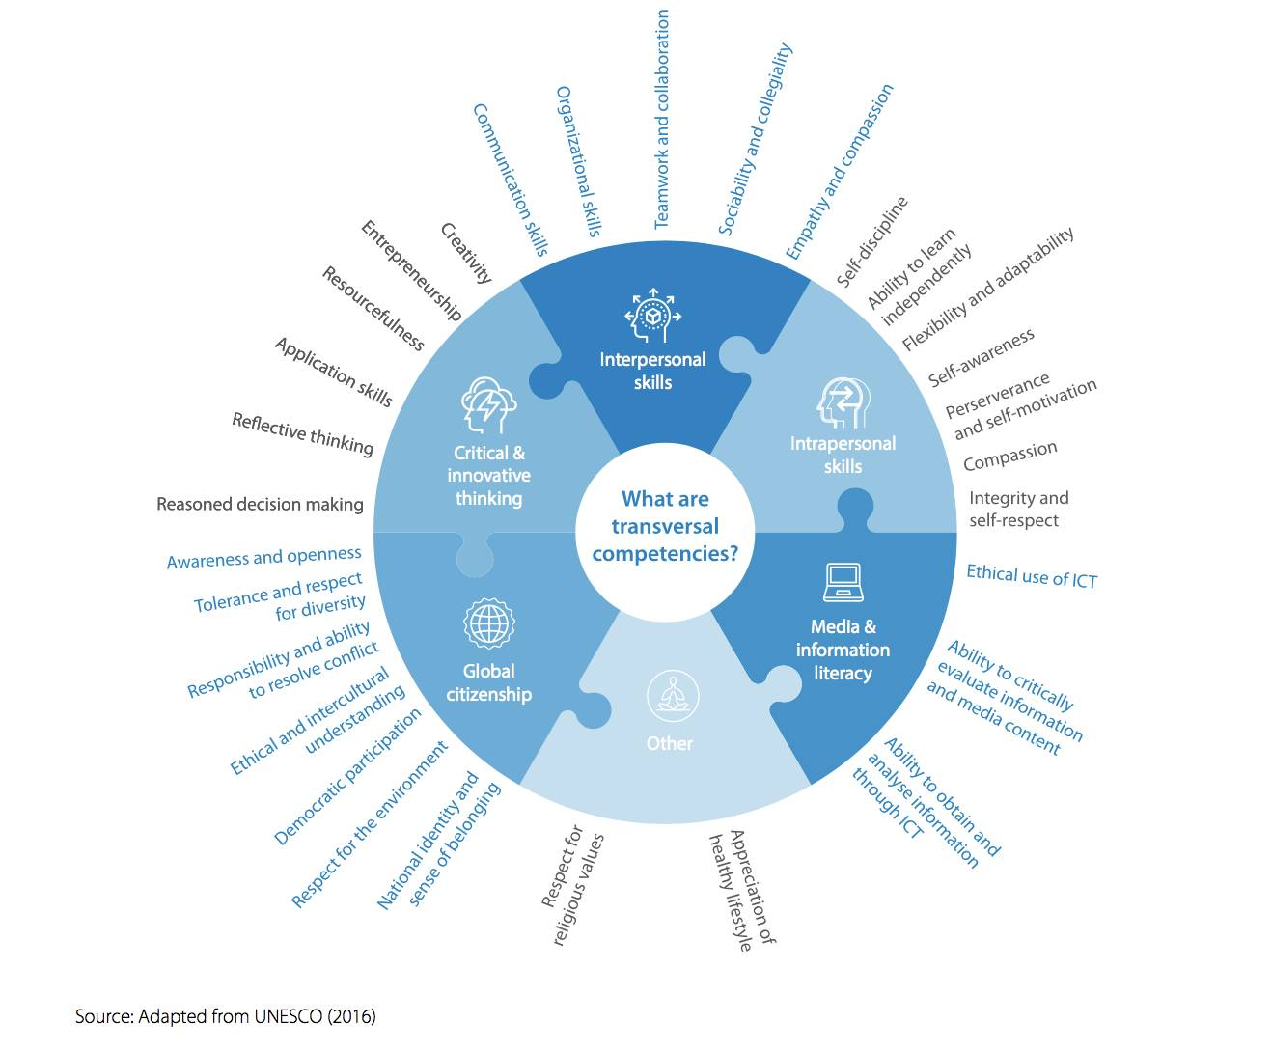
Transversalität und bleibender Wert von Soft Skills
Die Übertragbarkeit und der bleibende Wert von Soft Skills
Definition der OECD: Fähigkeiten, Wissen, Einstellungen und Werte verantwortungsbewusst einzusetzen, um Ziele zu erreichen, sodass Einzelpersonen komplexen Anforderungen in jedem Umfeld gerecht werden können.
Zukunft der Arbeit: Es handelt sich um Eigenschaften, die KI und Maschinen nicht ohne Weiteres nachahmen können (emotionale Intelligenz, kritisches Urteilsvermögen) und die für lebenslanges Lernen und den Umgang mit Ungewissheit von entscheidender Bedeutung sind.
Globale Kompetenz: Förderung respektvoller Kommunikation und Zusammenarbeit über verschiedene Kulturen und berufliche Umfelder hinweg.
„Fusion Skills”: Emotionale, kognitive und praktische Fähigkeiten miteinander verbinden, um Menschen auf zukünftige Chancen vorzubereiten.
Notes:
Die Transversalität von Soft Skills und ihre zukünftige Entwicklung verstehen
Das letzte Kapitel untersucht, warum Soft Skills unverzichtbare, bereichsübergreifende Kompetenzen sind, um sich in der Komplexität der modernen Welt zurechtzufinden – insbesondere in den darstellenden Künsten.
Der Schwerpunkt liegt auf dem Verständnis der Übertragbarkeit von Soft Skills, ihrer Rolle in kritischen Bereichen und der Frage, warum ihre Entwicklung eine strategische Notwendigkeit ist.
Die Übertragbarkeit und der bleibende Wert von Soft Skills
Soft Skills (z. B. Anpassungsfähigkeit, Empathie, Kommunikation) sind im Gegensatz zu aufgabenspezifischen Hard Skills in hohem Maße über Disziplinen, Sektoren und Berufsbezeichnungen hinweg übertragbar.
Definition der OECD: Fähigkeiten, Wissen, Einstellungen und Werte verantwortungsbewusst einzusetzen, um Ziele zu erreichen, sodass Einzelpersonen komplexen Anforderungen in jedem Umfeld gerecht werden können.
Zukunft der Arbeit: Es handelt sich um Eigenschaften, die KI und Maschinen nicht ohne Weiteres nachahmen können (emotionale Intelligenz, kritisches Urteilsvermögen) und die für lebenslanges Lernen und den Umgang mit Unklarheiten von entscheidender Bedeutung sind.
Globale Kompetenz: Förderung einer respektvollen Kommunikation und Zusammenarbeit über verschiedene Kulturen und berufliche Umfelder hinweg.
„Fusion Skills”: Emotionale, kognitive und praktische Fähigkeiten miteinander verbinden, um Menschen auf zukünftige Chancen vorzubereiten.

Slide 38
Transversalität und dauerhafter Wert von Soft Skills
Die 10 Soft Skills der Zukunft (Weltwirtschaftsforum):
Analytisches Denken
Belastbarkeit, Flexibilität und Agilität
Führungsqualitäten und sozialer Einfluss
Kreatives Denken
Motivation und Selbstbewusstsein
Technologische Kompetenz
Empathie und aktives Zuhören
Neugier und lebenslanges Lernen
Talentmanagement
Serviceorientierung und Kundenfokus
Notes:
Die 10 Soft Skills der Zukunft (laut Weltwirtschaftsforum):
Diese Fähigkeiten sind entscheidend für Erfolg, Belastbarkeit und sinnvolle Wirkung in einer sich schnell verändernden, digital transformierten Welt:
Analytisches Denken
Belastbarkeit, Flexibilität und Agilität
Führungsqualitäten und sozialer Einfluss
Kreatives Denken
Motivation und Selbstbewusstsein
Technologische Kompetenz
Empathie und aktives Zuhören
Neugier und lebenslanges Lernen
Talentmanagement
Serviceorientierung und Kundenfokus
Weitere Informationen: Weltwirtschaftsforum „Future of Jobs Report” 2025 (Link)

Slide 39
Transversalität und dauerhafter Wert von Soft Skills
Soft Skills in Aktion – 5 verschiedene Anwendungsbereiche:
bei der Einführung nachhaltiger Praktiken
bei der Bewältigung des technologischen Wandels
für eine unternehmerische Denkweise
bei der sektorübergreifenden Arbeit
für die berufliche Entwicklung und Mobilität
Notes:
5 Vielfältige Anwendungsbereiche von Soft Skills:
i. Rolle bei der Einführung nachhaltiger Praktiken:
Verwandeln Sie Nachhaltigkeit von einer Checkliste in eine kollaborative Praxis.
Helfen Sie dabei, Komplexität und Unsicherheit zu bewältigen (Anpassungsfähigkeit, Problemlösung).
Ermöglichen Sie gemeinsames Handeln (Kommunikation, Empathie, zwischenmenschliche Fähigkeiten).
Fördern Sie kreative Innovationen für umweltfreundliche Lösungen.
ii. Rolle bei der Bewältigung des technologischen Wandels:
Entscheidend für eine menschenzentrierte und inklusive digitale Zukunft
Bewältigung menschlicher Herausforderungen bei der Einführung digitaler Technologien (z. B. Umgang mit Druck, Unbehagen gegenüber Veränderungen, Gefühle der Ausgrenzung).
Schlüsselkompetenzen: Kommunikation, Anpassungsfähigkeit, Problemlösung, Empathie, Zusammenarbeit, lebenslanges Lernen, Führungsqualitäten.
iii. Rolle für eine unternehmerische Denkweise:
Grundlage für Innovation, Anpassungsfähigkeit und Risikobereitschaft
Umgang mit Unsicherheit und Risiken durch Resilienz, Flexibilität und die Fähigkeit zu lernen und sich anzupassen.
Anders denken: Kreative und analytische Fähigkeiten zur Ermittlung von Bedürfnissen und zur Entwicklung neuartiger Lösungen.
Menschen mobilisieren: Mit Empathie führen, kommunizieren, um andere zu inspirieren und mitzunehmen.
Dynamik aufrechterhalten: Motiviert bleiben, ständig dazulernen und langfristige berufliche Beziehungen aufbauen.
iv. Rolle in der sektorübergreifenden Arbeit:
Unverzichtbar für den Aufbau von Vertrauen und die gemeinsame Erarbeitung von Lösungen in verschiedenen Bereichen.
Brücken bauen: Empathie, aktives Zuhören, respektvolle Kommunikation.
Kreatives Potenzial aktivieren: Neugier, Kreativität, analytisches Denken an Schnittstellen.
Politikgestaltung: Führungsstärke, sozialer Einfluss, klare Kommunikation für Interessenvertretung.
Optimierung von Ressourcen: Überzeugungskraft, Storytelling, Aufbau von Beziehungen für Partnerschaften.
Entwicklung des Humankapitals: Zwischenmenschliche Stärken wie Empathie, Verantwortungsbewusstsein, Beharrlichkeit für wirkungsvolle Arbeit.
v. Rolle für die Karriereentwicklung und Mobilität:
Entscheidend für die Bewältigung projektbasierter Arbeit, freiberuflicher Bedingungen und intensiver Zusammenarbeit in den darstellenden Künsten.
Ermöglicht Fachkräften, mit Höhen und Tiefen umzugehen, sich an neue Richtungen anzupassen, sich von Rückschlägen zu erholen und die Karriere voranzutreiben.
Unverzichtbar für die Koordination komplexer Produktionen, die Einbindung von Stakeholdern und den Aufbau langfristiger beruflicher Beziehungen.
Das Verständnis und die Anerkennung der bereichsübergreifenden Natur von Soft Skills in allen Bereichen ist der Schlüssel zur Entwicklung einer zukunftsfähigen Denkweise. Die Entwicklung dieser Fähigkeiten bietet nicht nur persönliche Vorteile, sondern öffnet auch Türen für die kollektive Entwicklung.

Slide 40
Aktivität C2.A3
Navigieren Sie Ihre Lernreise mit der „Waze”-Metapher

Slide 41
Kapitel 2 Reflexion und wichtige Erkenntnisse
Was sind Ihre 2–3 Schlüsselwörter aus diesem Kapitel?
Warum sind diese für Sie besonders wichtig?
Teilen Sie Ihre Gedanken mit der Gruppe und achten Sie auf Gemeinsamkeiten.
Notes:
Nutzen Sie diesen Moment, um das Gelernte aus Kapitel 2 zu festigen.

Slide 42












DANKE
Finanziert durch die Europäische Union. Die geäußerten Ansichten und Meinungen sind jedoch ausschließlich die der Autoren und spiegeln nicht unbedingt die der Europäischen Union oder der Exekutivagentur Bildung, Audiovisuelles und Kultur (EACEA) wider. Weder die Europäische Union noch die EACEA können dafür verantwortlich gemacht werden.
Projektnummer: 101139932

